Slide 1
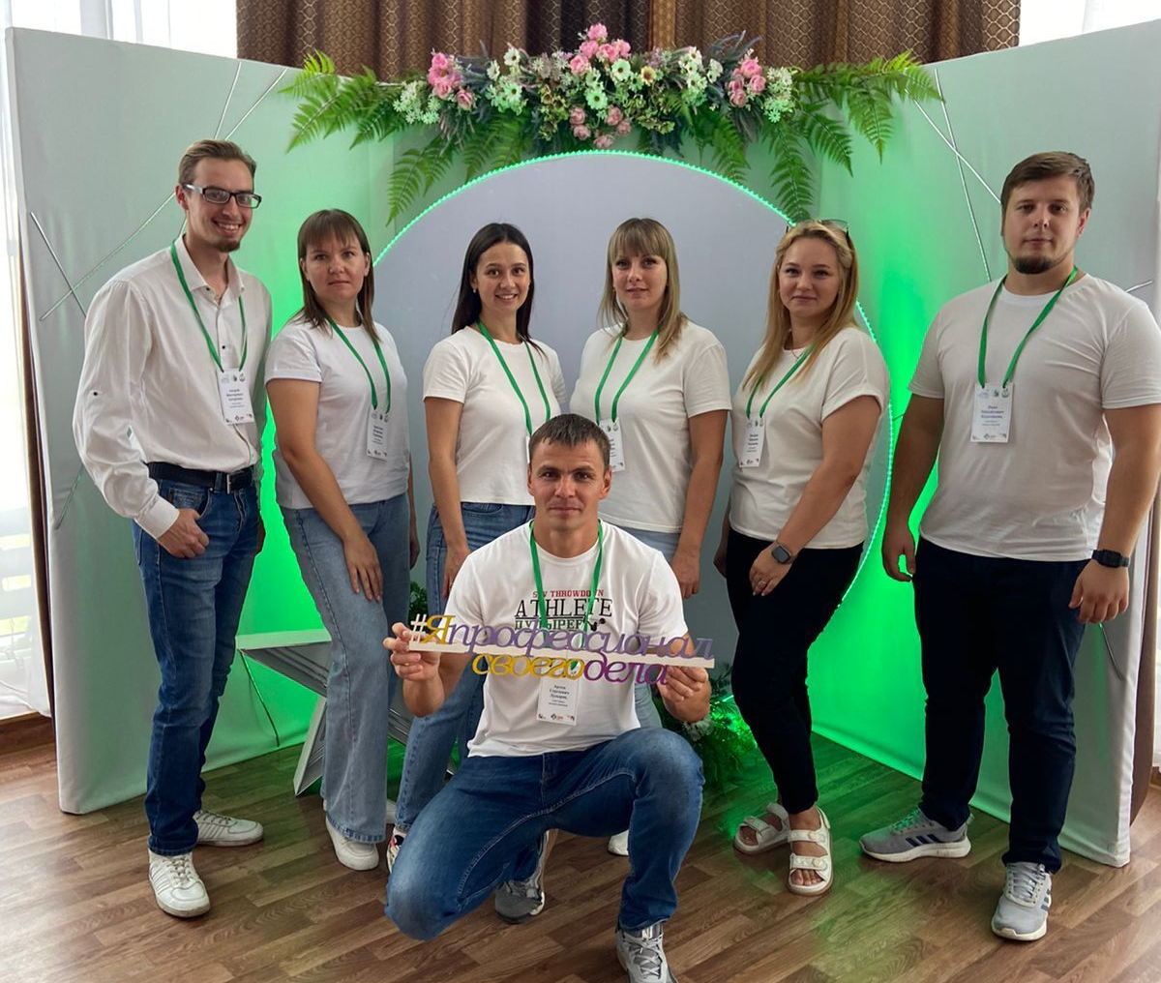
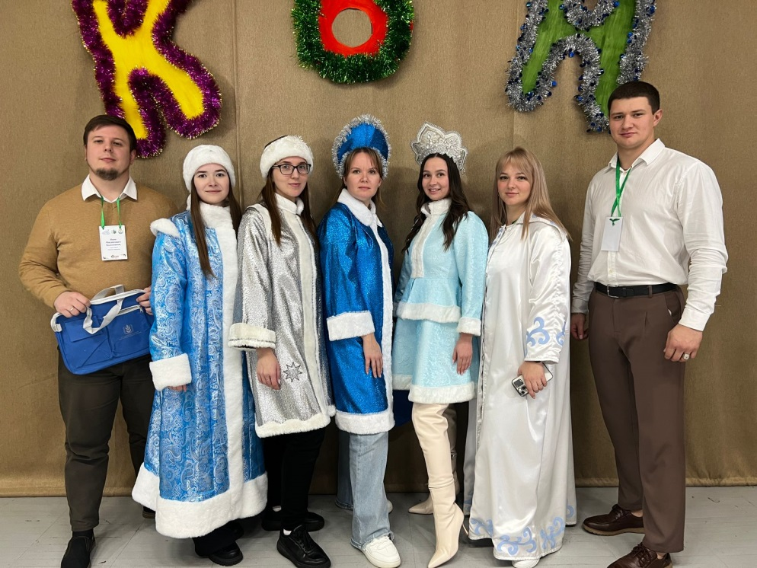
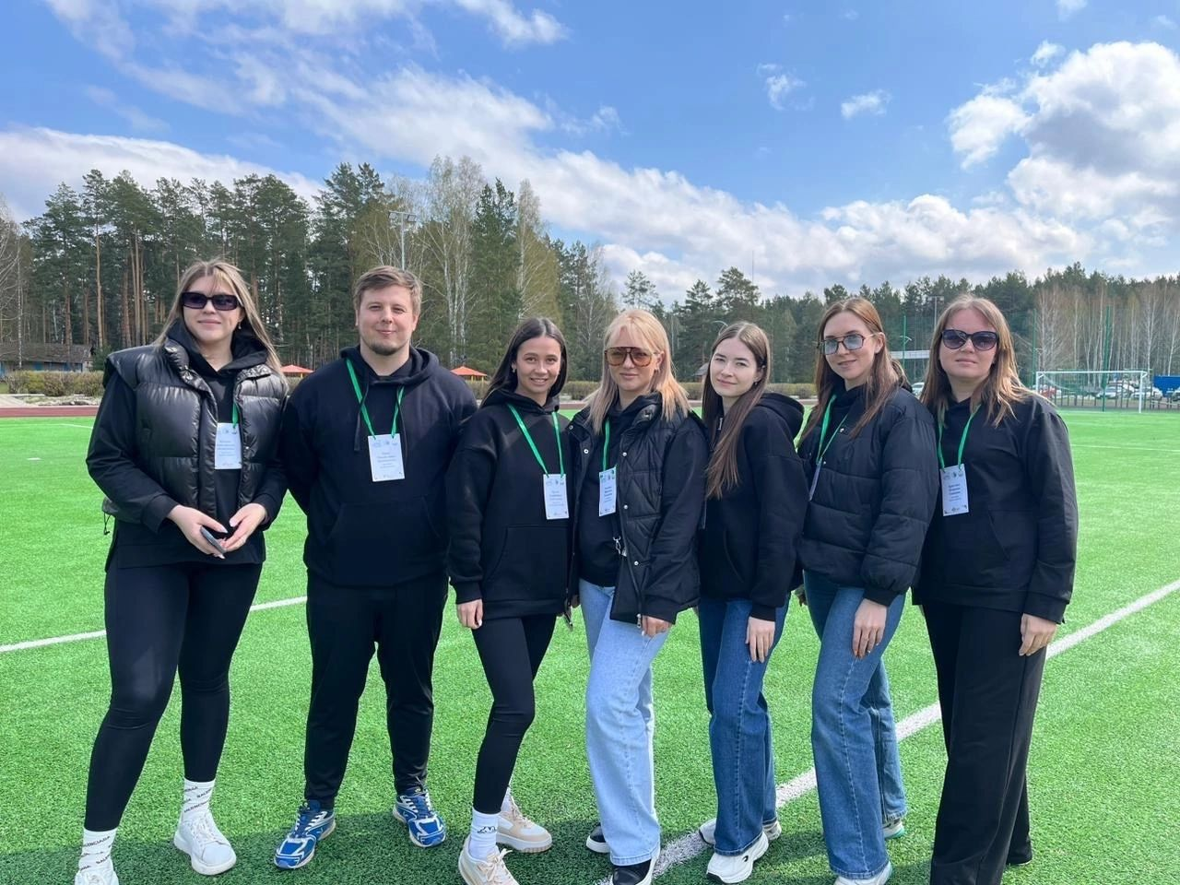
Городской округ «город Ирбит» Свердловской области
СОВЕТ МОЛОДЫХ ПЕДАГОГОВ
Всегда новые идеи!
Креативим!
Дарим вдохновение педагогам!

Slide 2
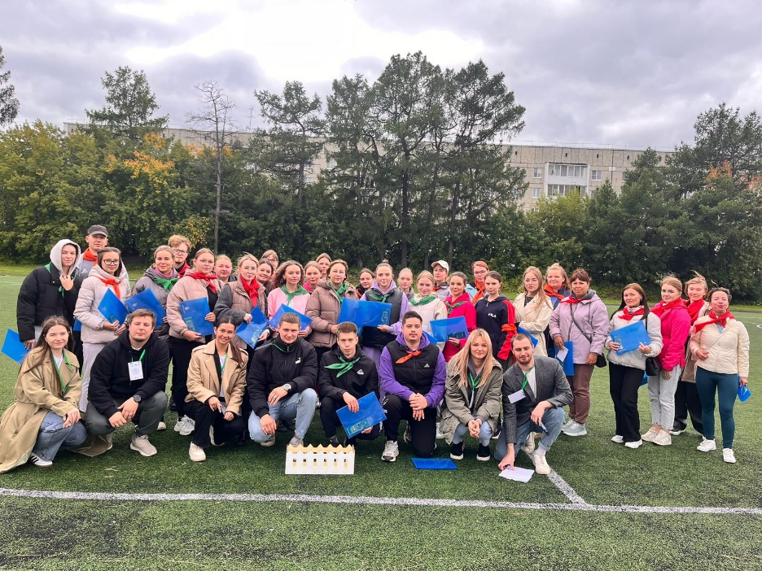
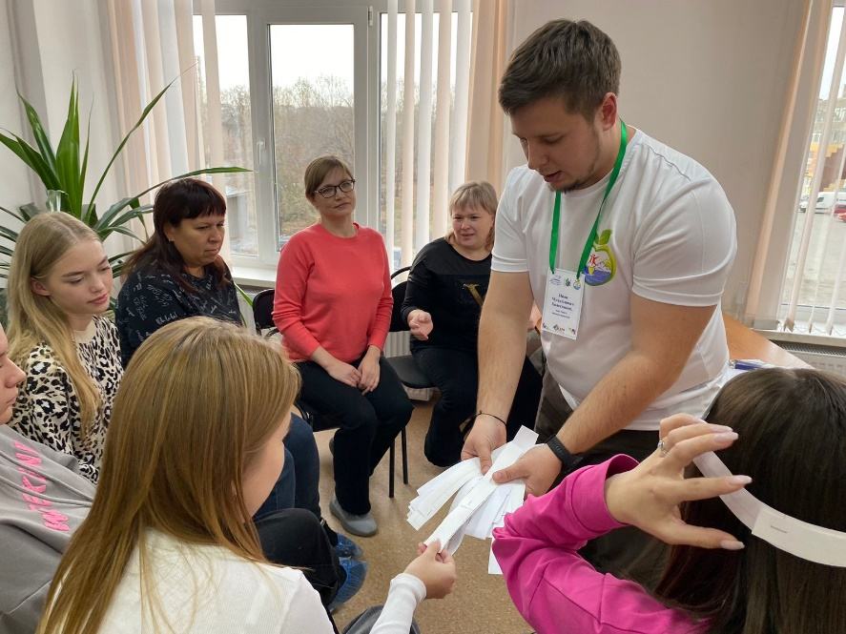
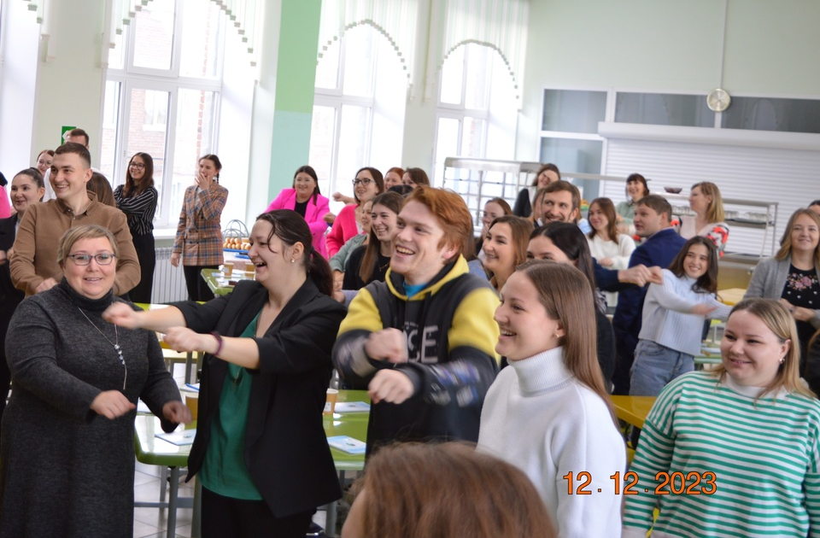
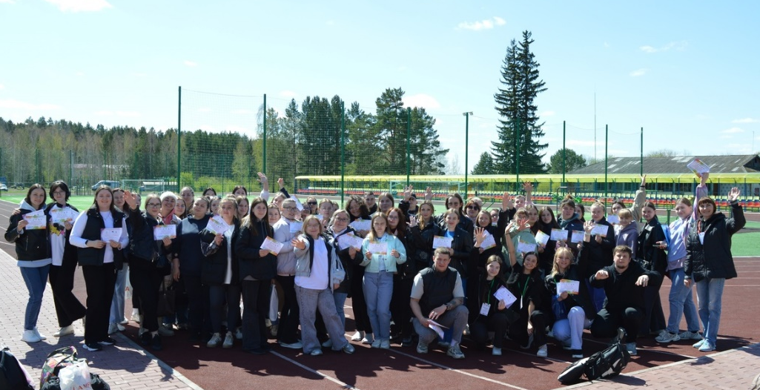
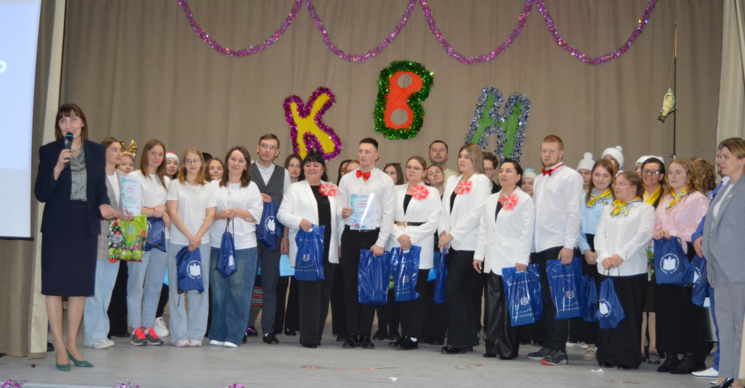
Энергия старта. События для молодых педагогов
ПОСВЯЩЕНИЕ В МОЛОДЫЕ ПЕДАГОГИ
СЕМИНАР «ОБУЧАЯ, УЧИМСЯ!»
СБОРЫ «МЕТОДИЧЕСКИЙ ДРАЙВ»
СБОРЫ «СЧАСТЛИВЫ ВМЕСТЕ»
НОВОГОДНИЙ КВН «НА ЧАСАХ УЖЕ ДВЕНАДЦАТЬ БЕЗ ПЯТИ…»

